Slide 1

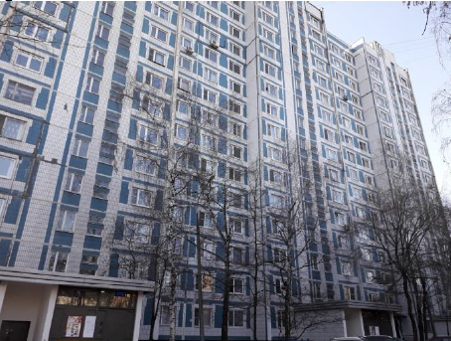

НЕПРОФИЛЬНЫЙ АКТИВ
Нежилое помещение по адресу:
г. Москва, Нахимовский пр-т, д. 7, корп. 1
Помещение располагается в здании с кадастровым номером: 77:06:0005007:1010
Год постройки здания: 1981 год
Назначение здания: многоквартирный жилой дом
Кадастровый номер помещения: 77:05:0003003:6270
Адрес/адресный ориентир: г. Москва, Нахимовский пр-т,
д. 7, корп. 1
Этаж: 1
Площадь помещения: 218,3 кв. м
Назначение помещения: нежилое
Вид права: собственность (запись о государственной регистрации от 23.07.2013 № 77-77-12/004/2013-999)
Дата принятия на балансовый учет: 31.12.2012 (передаточный акт ГУП «МОСГАЗ» от 08.11.2012 № б/н)

Slide 2
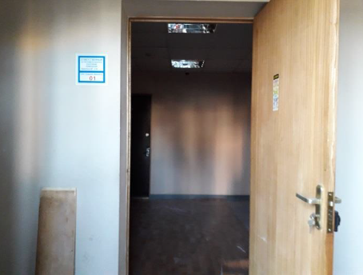
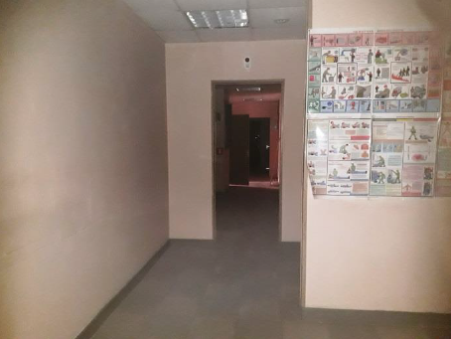
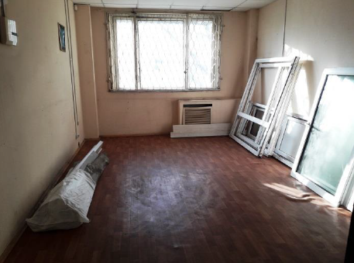
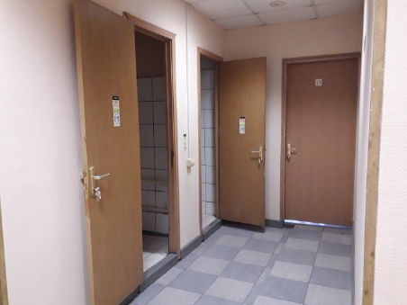
Фотографии помещений

Slide 3
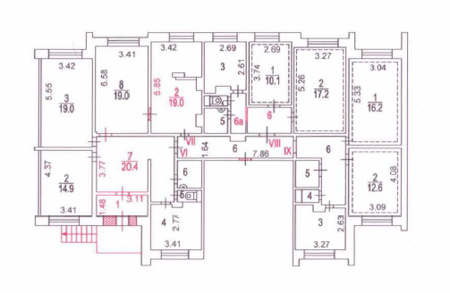
План помещений и рыночная оценка стоимости
До 2019 года нежилое помещение использовалось для производственных нужд Общества, в настоящее время нежилое помещение не участвует в осуществлении Обществом хозяйственной деятельности и является пустующим.
Согласно отчету об оценке от 24.05.2023 № Н-48/23-1-2 рыночная стоимость помещения составляет:
39 577 500 руб. (без учета НДС)*
В отношении отчета об оценке получено положительное экспертное заключение СРО «Ассоциация «Межрегиональный союз оценщиков» от № 110/21-23 от 25.05.2023 г. ______________________________________________________________________________
*Включая НДС 20% рыночная стоимость нежилого помещения составит 47 493 000 руб.

